Slide 1


실시간 모니터링을 통한 공정 레시피 최적화로 반도체 불량률 제로 달성
B2 김지현 김대호 김윤슬 김효림 이경찬 이정용 황나희

Slide 2
Part Ⅰ. 추진 배경

Slide 3
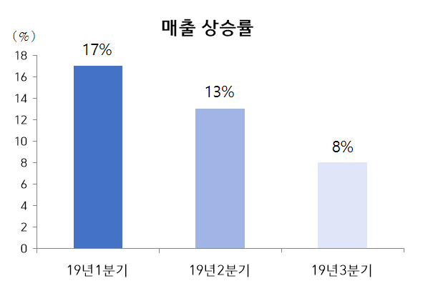
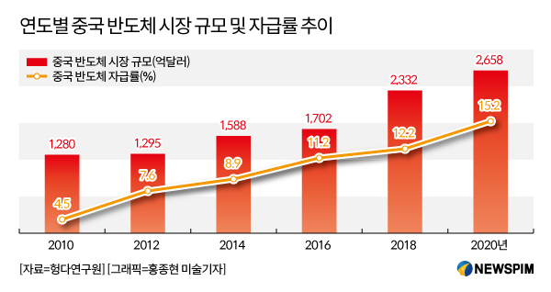
1. 추진 배경
글로벌 반도체 산업의 매출액과 더불어 자사 매출 상승률이 점점 하락 추세를 보임에 따라 경영 최적화 방안 마련 필요
전세계 반도체 관련 기업 매출액 추이
전분기 대비 자사 매출 상승률 추이
Total Market(M$)
21.6%
전년 동기 대비 증감률(%)
13.7%
-12.0%
주요 수출 대상국인 중국의 반도체 자급률이 점점 증가하며, 수율 극대화를 통한 제조경쟁력 확보 방안 마련 시급
한국의 국가 별 주요 반도체 수출
중국의 시장 규모 및 자급률 추이
중국

Slide 4
Part Ⅱ. 현상파악

Slide 5
2. 현황 및 개선기회
반도체 공정의 불량률은 자사의 경쟁력에 직결되어 있음에도 불구하고 당사의 불량률은 타사 대비 5~10% 높음.
업계 불량률 추이
반도체 시장 점유율
(%)
(%)
Key Findings
반도체 공정의 신뢰성 확보를 위해 불량률을 감소시키는 공정의 최적화 연구 필요
반도체 주문 급증으로 인해 자사의 공정 장비 가동률이 급격히 상승하며 불량률 증가 및 제조원가 효율 감소
생산량에 따른 불량률 변화
불량률에 따른 제조원가
(불량률)
값 고쳐야 하는지?
불량률 0.1%↓
☞ 제조 원가 효율 상승
☞ 시간당 생산량 증가
(생산량)
Key Findings
공정 운영 효율성을 극대화하기 위해 최적 운전조건 및 불량의 원인 규명 및 필요

Slide 6
3. 잠재원인 선정
반도체 불량률에 영향을 미치는 잠재원인을 중요도의 분석가능성 측면에서 우선순위화하여 잠재원인 선정
잠재원인 | 중요도 | 분석가능성 | 합계 | 선정
공정별 chamber 부하 | 9 | 1 | 10
공정별 엔지니어 숙련도 | 5 | 3 | 8
공정별 장비 불량 | 9 | 9 | 18
Oxidation_온도 | 9 | 9 | 18
Oxidation_시간 | 5 | 9 | 14
Photo_bake 온도 | 3 | 9 | 12
Photo_bake 시간 | 3 | 9 | 12
Photo_노광 시간 | 9 | 9 | 18
Photo_노광 power | 9 | 9 | 18
Photo_develop 시간 | 3 | 9 | 12
Photo_alignment 정확도 | 9 | 3 | 12

Slide 7
3. 잠재원인 선정
반도체 불량률에 영향을 미치는 잠재원인을 중요도의 분석가능성 측면에서 우선순위화하여 잠재원인 선정
잠재원인 | 중요도 | 분석가능성 | 합계 | 선정
Photo_spin 시간 | 3 | 9 | 12
Photo_spin rpm | 3 | 9 | 12
Etching_etching rate | 9 | 3 | 12
Etching_etch uniformity | 9 | 3 | 12
Etching_etch selectivity | 9 | 3 | 12
Etching_진공도 | 5 | 9 | 15
Implantation_ion 종류 | 9 | 9 | 18
Implantation_annealing 시간 | 5 | 9 | 14
Implantation_ion 양 | 9 | 9 | 18
Implantation_implantation 에너지 | 9 | 9 | 18

Slide 8
4. 조사내용 작성
불량 발생에 영향을 미치는 잠재원인을 분석하기 위해 조사가 필요한 자료 검토
잠재원인 | 조사대상 | 자료출처
공정 변수와 수율 간 관계성 분석 역량 부족 | 공정별 생산실적 현황 | 공정 DB 활용
FAB 설비의 노후화 및 성능부족으로 인한 품질 저하 | 설비 가동시간 | FAB 설비 DB 활용
 | 설비 노후화 정도 | FAB 설비 DB 활용
원자재 품질의 신뢰성 저하 | 원자재 품질 | 공정 DB 활용
 | 원자재 제조사 | 물류부서 협조요청
엔지니어 숙련도 부족 | 작업시간 | 공정 DB 활용
 | 동료평가 | 인사부서 협조요청
 | 근속연수 | 인사부서 협조요청
 | 부서 배치 현황 | 인사부서 협조요청

Slide 9
5. 데이터수집계획
불량 발생 원인을 파악하기 위해 필요한 데이터의 수집 계획 수립
잠재 원인 |  | 데이터 수집계획
 |  | 데이터명 | 속성 | 주기 | 수집방법 | 수집가능성 | 특성
Oxidation 공정 | 온도 | Oxi_Temp | 연속형 | 1회 | 공정DB | O | 자동 센싱
 | 시간 | Oxi_Time | 연속형 | 1회 | 공정DB | O | 자동 센싱
Photo 공정 | alignment 정확도 | Phto_ali | 연속형 | 1회 | 공정DB | O | 자동 센싱
 | bake 온도 | Bake_Temp | 연속형 | 1회 | 공정DB | O | 자동 센싱
 | bake 시간 | Bake_Time | 연속형 | 1회 | 공정DB | O | 자동 센싱
 | 노광 시간 | Exp_Time | 연속형 | 1회 | 공정DB | O | 자동 센싱
 | develop 시간 | Pho_Dev_ | 연속형 | 1회 | 공정DB | O | 자동 센싱
 | PR spin rpm | PR_RPM | 연속형 | 1회 | 공정DB | O | 자동 센싱

Slide 10
5. 데이터수집계획
불량 발생 원인을 파악하기 위해 필요한 데이터의 수집 계획 수립
잠재원인 | 잠재원인 | 데이터수집계획 |  | 분석가능성 |  | 합계
 | Photo_spin 시간 | 데이터명 | 속성 | 주기 | 수집방법 | 수집가능 | 특성
Etching 공정 | etching rate | Etch_Rate | 연속형 | 1회 | 공정DB | O | 자동 센싱
 | uniformity | Etch_Unif | 연속형 | 1회 | 공정DB | O | 자동 센싱
 | selectivity | Etch_Select | 연속형 | 1회 | 공정DB | O | 자동 센싱
 | 진공도 | Etch_Vac | 범주형 | 1회 | 공정DB | O | 자동 센싱
Implatation 공정 | Ion 종류 | Imp_Ion_kind | 명목형 | 1회 | 공정DB | O | 자동 센싱
 | annealing 시간 | Imp_anneal | 연속형 | 1회 | 공정DB | O | 자동 센싱
 | ion quantity | Imp_Ion_num | 연속형 | 1회 | 공정DB | O | 자동 센싱
 | Ion Energy | Imp_Energy | 연속형 | 1회 | 공정DB | O | 자동 센싱

Slide 11
5. 데이터수집계획
불량 발생 원인을 파악하기 위해 필요한 데이터의 수집 계획 수립
잠재 원인 | 데이터 수집 계획
 | 데이터명 | 속성 | 발생주기 | 담당자 | 수집가능성 | 주요특성
원자재 종류 | 원자재 종류 (PR, 불화수소, 웨이퍼 등) | 범주형 | 생산 당시 | 김효림 | O | 주문 혹은 물류 들일 때 자동 정보 저장
 | 작업시간 | 연속형 | 생산 당시 | 김효림 | O | 해당 원자재 제조 시 수동 지정
 | 동료평가 | 범주형 | 생산 당시 | 김효림 | O | 해당 원자재 제조 시 수동 지정
FAB 설비 | 설비 가동시간 | 연속형 | 초 | 김효림 | O | 자동 측정
 | 설비 노후화 정도 | 이산형 | 월 | 김효림 | O | 수작업 측정

Slide 12
5. 데이터수집계획
불량 발생 원인을 파악하기 위해 필요한 데이터의 수집 계획 수립
잠재 원인 | 데이터 수집 계획
 | 데이터명 | 속성 | 발생주기 | 담당자 | 수집가능성 | 주요특성
엔지니어 숙련도 부족 | 근속연수 | 연속형 | 연 | 김효림 | O | 자동측정
 | 작업시간 | 연속형 | 시간 | 김효림 | O | 자동측정
 | 동료평가 | 범주형 | 분기 | 김효림 | O | 수작업측정
 | 안전교육 수료여부 | 범주형 | 분기 | 김효림 | O | 자동측정

Slide 13
Part Ⅲ. 데이터 분석

Slide 14
6. 데이터 항목의 의미와 유형 확인
반도체 불량률 최소화 과제 수행과 관련하여 필요한 데이터셋은 총 6개이며, 아래 2개 데이터셋의 항목을 확인한 결과 연속형 데이터 22개, 범주형 데이터 7개로 구성됨
데이터셋 명: Oxidation.csv
데이터셋 명: Photo_softbake.csv
변수 명 | 의미 | 속성
No_Die | 공정에 들어가는 하나의 Wafer 고유 ID | ID
Lot_Num | 공정 생산 단위, 하나의 단위에 같은 Process 작동 | 연속형
Wafer_Num | 하나의 Lot 내 Wafer 번호, 하나의 Lot에 27개의 Wafer 존재 | 연속형
Ox_Chamber | Process 별 Chamber Number, 총 3개 | 연속형
Process | 현재 진행되고 있는 공정 Process | 범주형
Type | Oxidation 공정의 Process Type, Dry와 Wet 방식 존재 | 범주형
Datetime | 공정이 시작된 날짜 | 범주형
Temp_Oxid | Chamber 내 평균 온도(℃ 단위) | 연속형
Vapor | 공정에 투여되는 합성물 성분 | 연속형
ppm | 공정에 투여되는 합성물의 양 (ppm 단위) | 연속형
Pressure | 공정에 가해지는 압력 (Torr 단위) | 연속형
Oxid_Time | 산화공정이 진행된 시간 (분 단위) | 연속형
Thinkness | 성장한 산화물의 두께 (nm 단위) 이론상 700nm 이상 되어야 다음 공정을 정상적으로 진행 할 수 있음 | 연속형
변수 명 | 의미 | 속성
Wafer_Num | 하나의 Lot 내 Wafer 번호 | 연속형
Chamber_Num | Process별 Chamber Number , 총 3개 | 연속형
Process | 현재 진행되고 있는 공정 Process | 범주형
Datetime | 공정이 시작된 날짜 | 범주형
N2_HMDS | N2 질소 투여량 (ppm 단위) | 범주형
Pressure_HMDS | N2 산화물 생성시 가해지는 압력 (torr 단위) | 연속형
Temp_HMDS | HMDS 공정에서 N2 산화물 생성시 가해지는 온도 (℃ 단위) | 연속형
Temp_HMDS_bake | N2 산화물 흡착 시 발생하는 온도 (℃ 단위) | 연속형
time_HMDS_bake | N2 산화물 흡착이 진행된 시간 (초 단위) | 연속형
spin1_softbake | Spin Coat 과정에서 첫 번째 회전 스핀 수 (rpm 단위) | 연속형
spin2_softbake | Spin Coat 과정에서 두 번째 회전 스핀 수 (rpm 단위) | 연속형
spin3_softbake | Spin Coat 과정에서 세 번째 회전 스핀 수 (rpm 단위) | 연속형
photoresist_softbake | Spin Coating에 투여되는 Photoresist 량 ( ml 단위) | 연속형
temp_softbake | 투여된 Resist를 흡착시킬 때 발생한 온도 (℃ 단위) | 연속형
time_softbake | 투여된 Resist를 흡착시키는 동안 시간 (초 단위) | 연속형
resist_target | 흡착된 Resist의 최종 균일도 1로 갈수록 균일, 1이상은 오목/ 이하는 볼록하게 분포 | 연속형

Slide 15
6. 데이터 항목의 의미와 유형 확인
반도체 불량률 최소화 과제 수행과 관련하여 필요한 데이터셋은 총 6개이며, 아래 2개 데이터셋의 항목을 확인한 결과 연속형 데이터 17개, 범주형 데이터 6개로 구성됨
데이터셋 명: Photo_lithograpy.csv
데이터셋 명: Etching.csv
변수 명 | 의미 | 속성
No_Die | 공정에 들어가는 하나의 Wafer 고유 ID | ID
Lot_Num | 공정 생산 단위, 하나의 단위에 같은 Process가 작동 | 연속형
Wafer_Num | 하나의 Lot 내 Wafer 번호, 하나의 Lot에 27개의 Wafer 존재 | 연속형
lithography_ Chamber | Process별 Chamber Number , 현 공정에 총 3개의 Chamber가 존재 | 연속형
Process 2-1 | 현재 진행되고 있는 공정 Process | 범주형
Datetime | 공정이 시작된 날짜 | 범주형
UV_type | lithography Exposure Laser UV 타입 (G-line / H-line / I-line) | 범주형
wavelength_uv | UV Laser 의 파장 (nm 단위) | 연속형
resolution | 해상도 | 연속형
energy_exposure | exposure Energy ( mJ/cm^2 ) | 연속형
Line_CD | Line Critical Dimension ( nm ) Lithography 의 결과로 그려진 Wafer의 Line Pattern 간 거리 적정 nm 는 25~ 55nm 사이 | 연속형
변수 명 | 의미 | 속성
No_Die | 공정에 들어가는 하나의 Wafer 고유 ID | ID
Lot_Num | 공정 생산 단위, 하나의 단위에 같은 Process가 작동 | 연속형
Wafer_Num | 하나의 Lot 내 Wafer 번호, 하나의 Lot에 27개의 Wafer 존재 | 연속형
Etching_Chamber | Process별 Chamber Number , 현 공정에 총 3개의 Chamber가 존재 | 연속형
Process3 | 현재 진행되고 있는 공정 Process | 범주형
Datetime | 공정이 시작된 날짜 | 범주형
Source Power | Dry Etching Plasma Source Power [W] | 연속형
Selectivity | Etching 중 선택된 (Etching 하려는) 재료만 Etching되는 비율 | 연속형
Temp | Etching 공정에서 사용된 온도 | 연속형
Thin Film 1 | Etching 실시 10분 후 Thin Film 두께 [nm] | 연속형
Thin Film 2 | Etching 실시 20분 후 Thin Film 두께 [nm] | 연속형
Thin Film 3 | Etching 실시 30분 후 Thin Film 두께 [nm] | 연속형
Thin Film 4 | Etching 실시 40분 후 Thin Film 두께 [nm] | 연속형

Slide 16
6. 데이터 항목의 의미와 유형 확인
반도체 불량률 최소화 과제 수행과 관련하여 필요한 데이터셋은 총 6개이며, 아래 2개 데이터셋의 항목을 확인한 결과 연속형 데이터 15개, 이산형 데이터 6개로 구성됨
데이터셋 명: Ion_Implantation.csv
데이터셋 명: QualityInspection.csv
변수 명 | 의미 | 속성
No_Die | 공정에 들어가는 하나의 Wafer 고유 ID | ID
Lot_Num | 공정 생산 단위, 하나의 단위에 같은 Process가 작동 | 연속형
Wafer_Num | 하나의 Lot 내 Wafer 번호, 하나의 Lot에 27개의 Wafer 존재 | 연속형
Chamber_Num | Process별 Chamber Number , 현 공정에 총 3개의 Chamber가 존재 | 연속형
Process4 | 현재 진행되고 있는 공정 Process | 범주형
Datetime | 공정이 시작된 날짜 | 범주형
Flux60s | 60초 동안 주입된 이온의 양 | 연속형
Flux90s | 90초 동안 주입된 이온의 양 | 연속형
Flux160s | 160초 동안 주입된 이온의 양 | 연속형
Flux480s | 480초 동안 주입된 이온의 양 | 연속형
Flux840s | 840초 동안 주입된 이온의 양 | 연속형
input_Energy | 주입 시 사용된 Plasma 에너지 | 연속형
Temp_ implantation | Hydrogen Ion 주입 시 Chamber 내 온도 | 연속형
Furnace_Temp | Annealing Furnace 작업 시 Chamber 내 온도 | 연속형
RTA_Temp | RTA 작업 시 Chamber 내 온도 | 연속형
변수 명 | 의미 | 속성
No_Die | 공정에 들어가는 하나의 Wafer 고유 ID | ID
Lot_Num | 공정 생산 단위, 하나의 단위에 같은 Process가 작동 | 연속형
Wafer_Num | 하나의 Lot 내 Wafer 번호, 하나의 Lot에 27개의 Wafer 존재 | 연속형
Datetime | 품질검사일자 | Datetime
Target | Wafer 내 불량 Chip 개수 (전체 2000개 Die) | 연속형
Error_message | 불량 Wafer의 주요 오류 | 범주형
Wafer_map | 오류 Wafer Map (참고 자료) | -

Slide 17

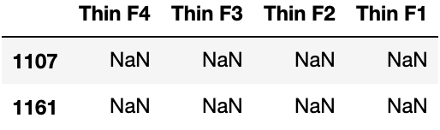
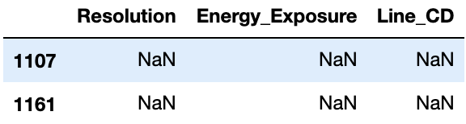
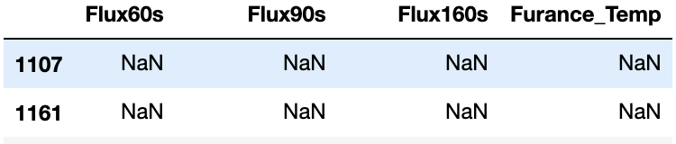
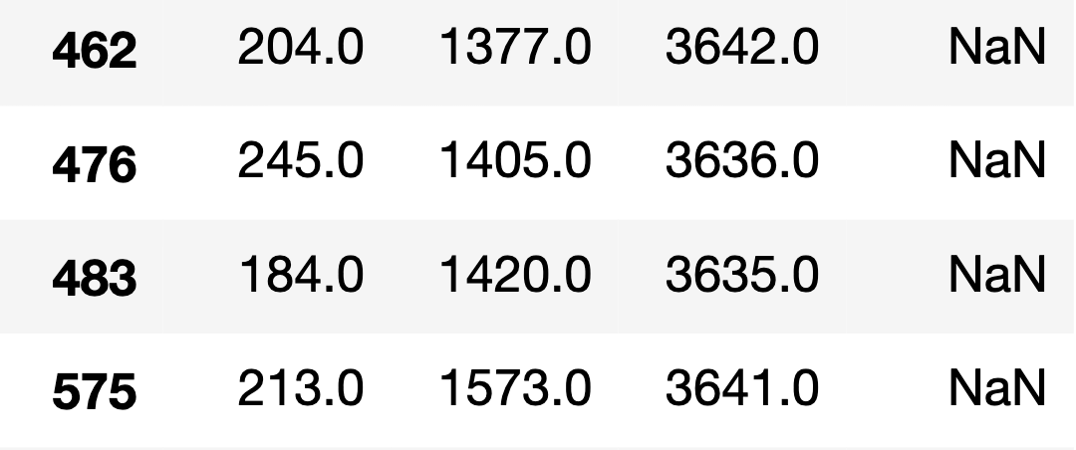
7. 데이터 신뢰성 확인
분석에 들어가기 앞서 데이터 품질을 확인을 위해 결측치 현황을 확인한 결과 13개의 칼럼에서 결측치를 발견
결측치 검토
Photo_lithograpy.csv
Ion_Implantation.csv
Etching_csv
Columns | 결측치
Resolution | 2
Energy_Exposure | 2
Line_CD | 2
Columns | 결측치
Flux60s | 2
Flux90s | 2
Flux160s | 2
Flux480s | 1
Flux840s | 1
Furance_Temp | 2
Columns | 결측치
Thin F4 | 2
Thin F3 | 3
Thin F2 | 2
Thin F1 | 6
Key Findings
Index = 1107, 1161은 총 11개의 Column에서 결측치가 발견됨. 이는 웨이퍼 불량이 의심되어 삭제
기타 결측치에 대해서는 같은 공정을 겪는 다른 웨이퍼의 평균값으로 대체

Slide 18
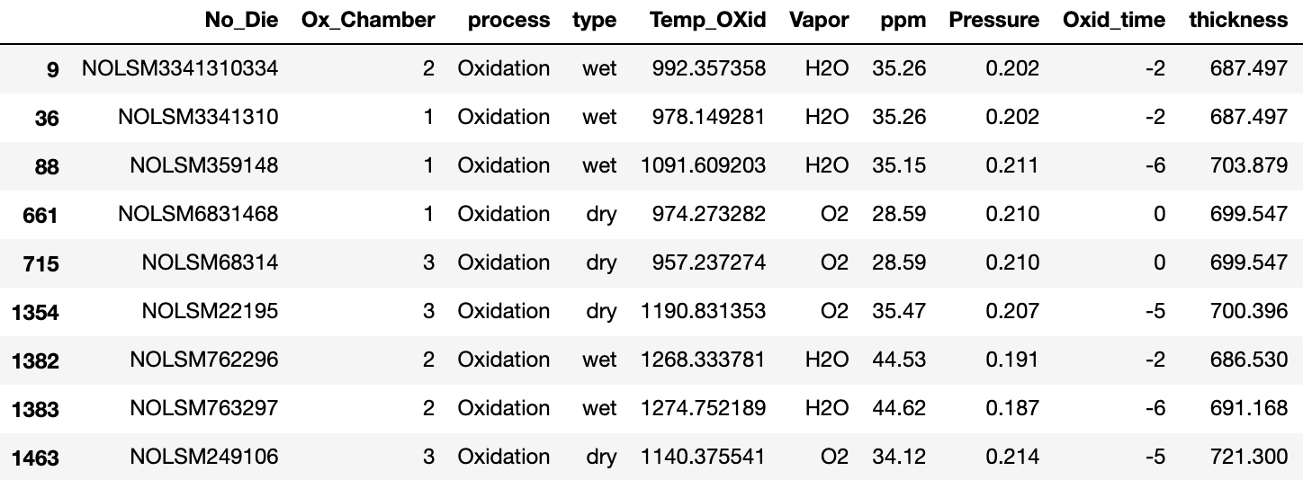
7. 데이터 신뢰성 확인
분석에 들어가기 앞서 Oxidation.csv 데이터 이상치 판단을 위해 Box Plot을 이용하여 검토
Oxidation.csv – Oxid_time
Oxid_time < 0 인 이상치를 갖고 있는 Row
Key Findings
Time은 0 이하가 될 수 없으므로, 순간적인 데이터 오류라는 판단 하에 같은 챔버의 Oxid_time 값으로 대체

Slide 19
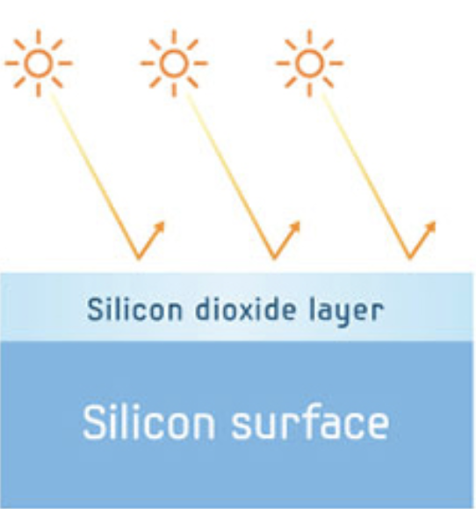
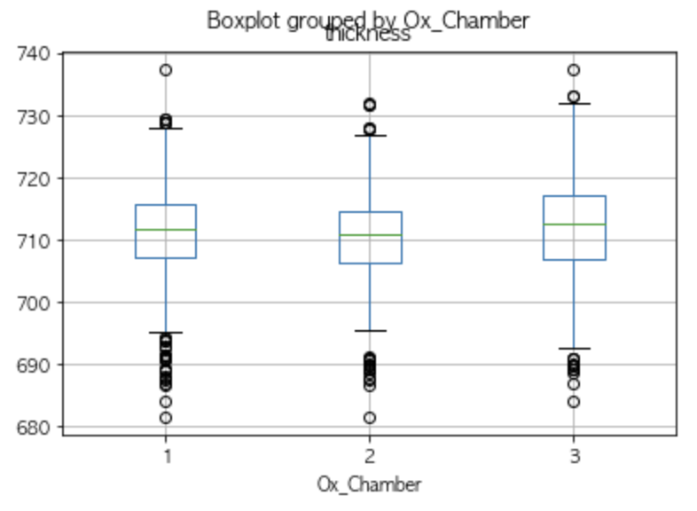
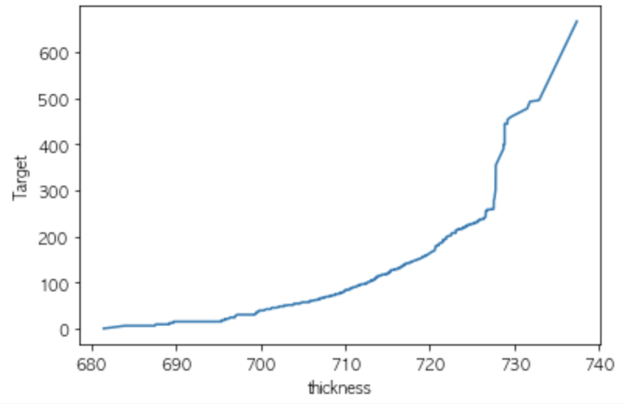
7. 데이터 신뢰성 확인
분석에 들어가기 앞서 Oxidation.csv 데이터 이상치 판단을 위해 Box Plot을 이용하여 검토
Oxidation.csv – Thickness
Oxidation 공정
Chamber 별 Thickness
Thickness – Target(불량 개수)
(1) Oxidation 공정은 실리콘의 절연막 형성을 위해 산화막의 두께(thickness) 700nm를 목표로 하는 공정
(2) Chamber 별 Thickness의 Box Plot에서 이상치로 예상되는 값들을 발견
(3) Thickness는 불량률과 선형관계를 이루는 것을 확인함으로써 불량 발생의 중요 변수라고 예상
Key Findings
Thickness를 불량 개수에 영향을 미치는 중요 인자로 판단하여 이상치 조정을 실시하지 않음

Slide 20
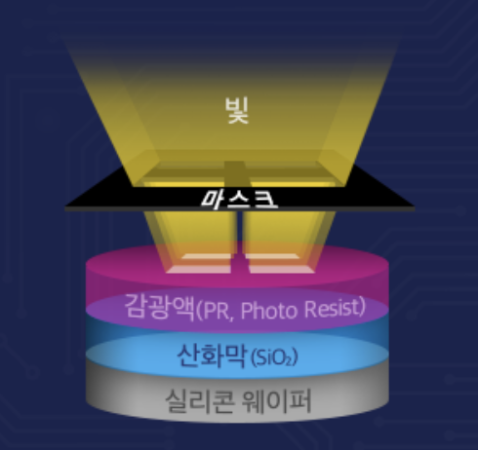
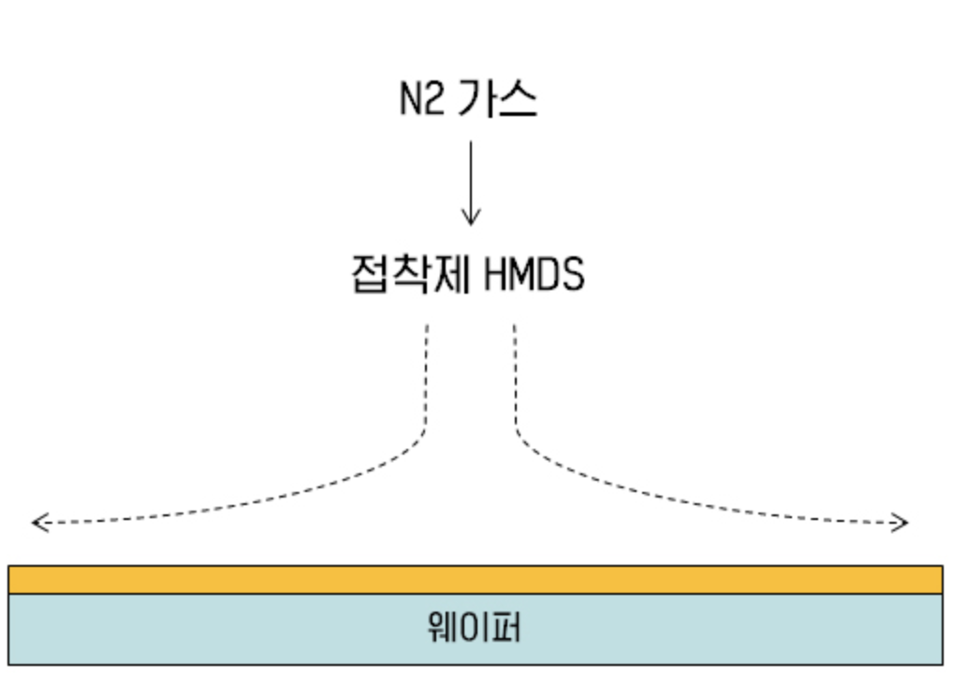
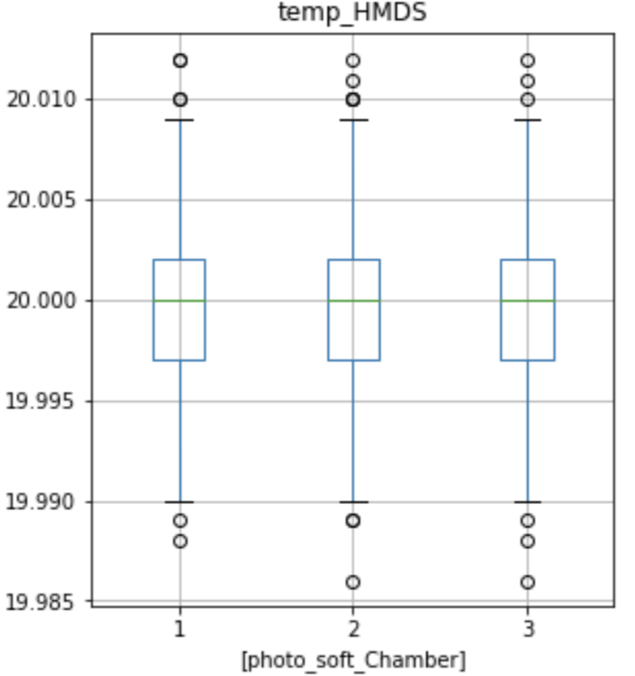
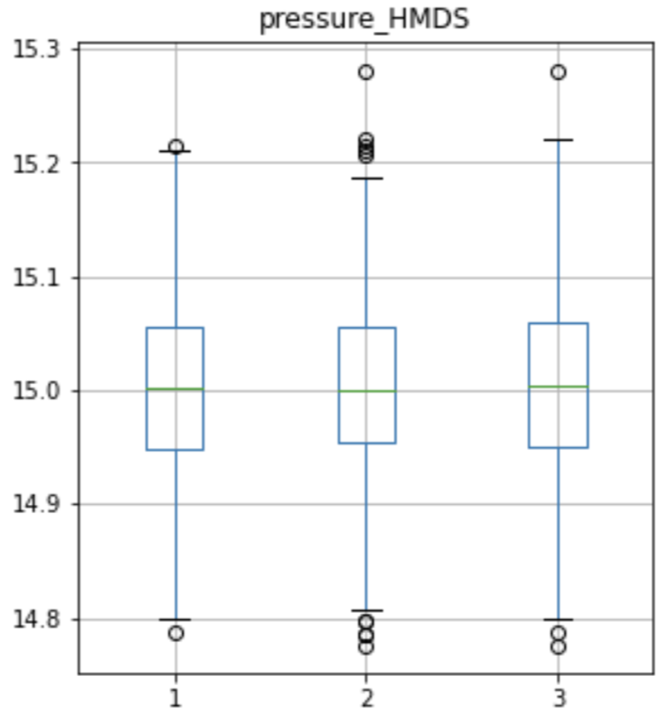
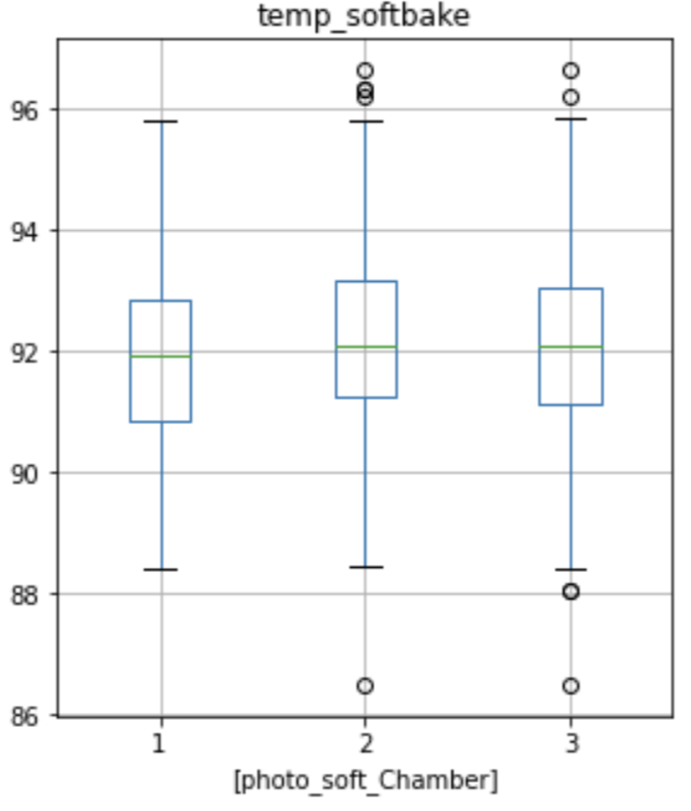
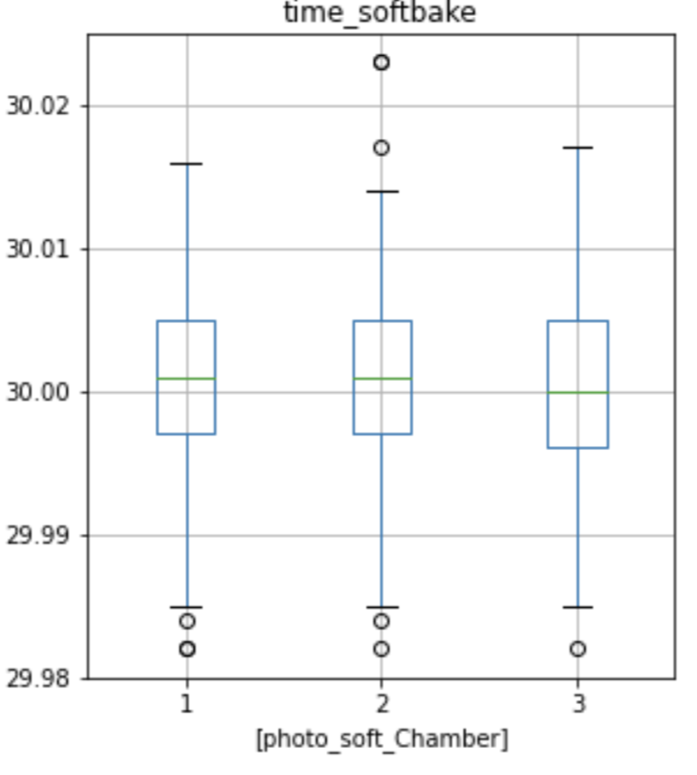
7. 데이터 신뢰성 확인
분석에 들어가기 앞서 Photo_lithograpy.csv 데이터 이상치 판단을 위해 Box Plot을 이용하여 검토
Photo_lithograpy.csv – HMDS
Photo 공정
HMDS 과정
HMDS Box plot
(1) Photo 공정은 웨이퍼 위 빛에 반응하는 감광액을 통해 회로를 그리는 공정
(2) HMDS는 Photo 공정에 앞서 감광액이 웨이퍼 위에 잘 부착될 수 있도록 접착제를 바르는 공정
(3) HMDS의 여러 공정 변수에 대한 BOX PLOT을 통해 이상치로 예상되는 값들이 발견됨
Key Findings
HMDS의 변수 범위가 0.01torr, 0.1℃ 등 매우 미세한 단위 차를 보이므로 이상치 조정을 실시하지 않음

Slide 21
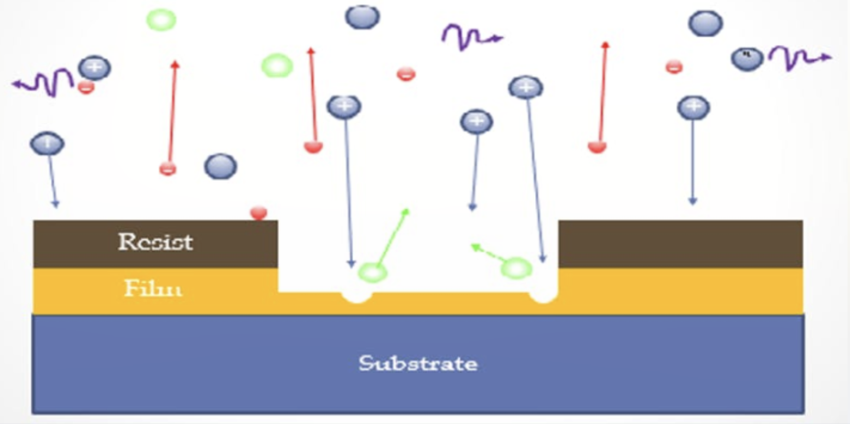
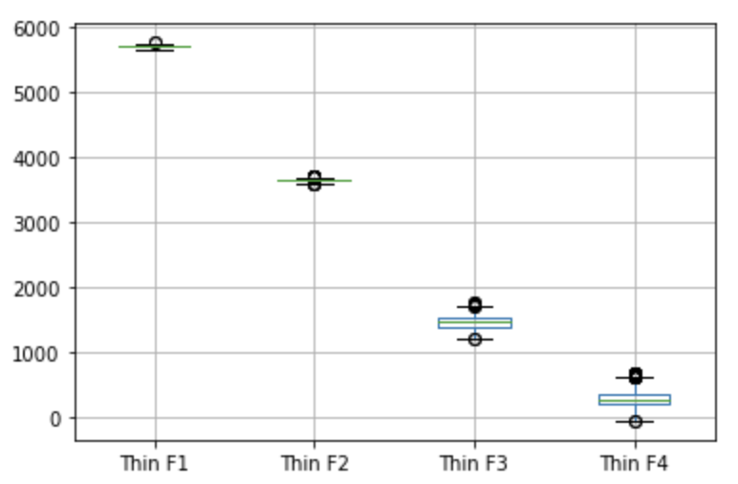
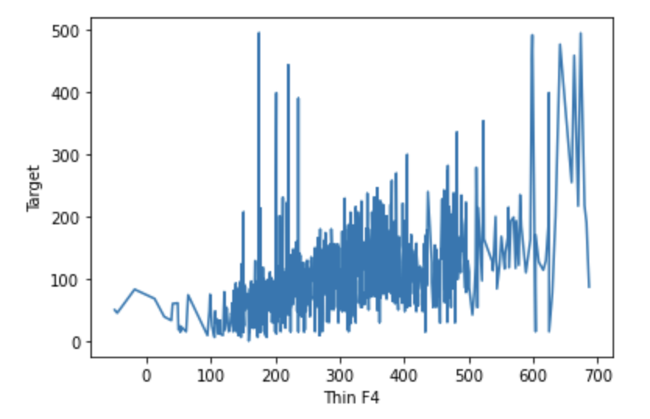
7. 데이터 신뢰성 확인
분석에 들어가기 앞서 Etching.csv 데이터 이상치 판단을 위해 Box Plot을 이용하여 검토
Etching.csv – Thin flim
Etching 공정
시간에 따른 Thin film
Thin F4 – Target(불량 개수)
(1) Etching 공정은 웨이퍼의 Resist층과 산화막 제거를 위해 Thin Film = 0 을 목표로 하는 공정
(2) F1->F2->F3->F4 정상적으로 Thin Film이 적어지는 것을 확인함
(3) Thin Film이 커질수록 Target이 증가하는 경향성을 보임
Key Findings
Thin Film 4와 Target(불량 개수)는 선형적인 관계가 있다고 판단하여 이상치 조정을 실시하지 않음

Slide 22
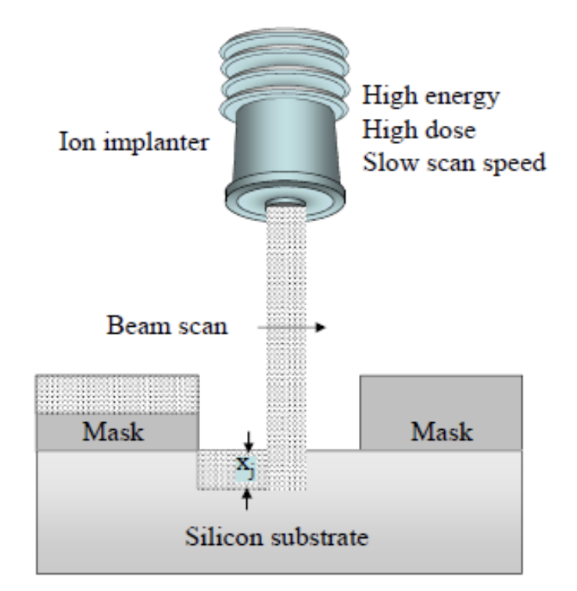
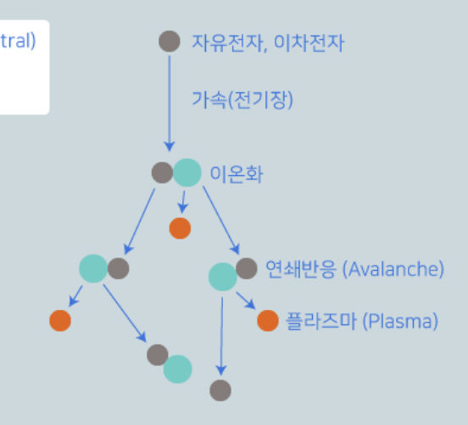
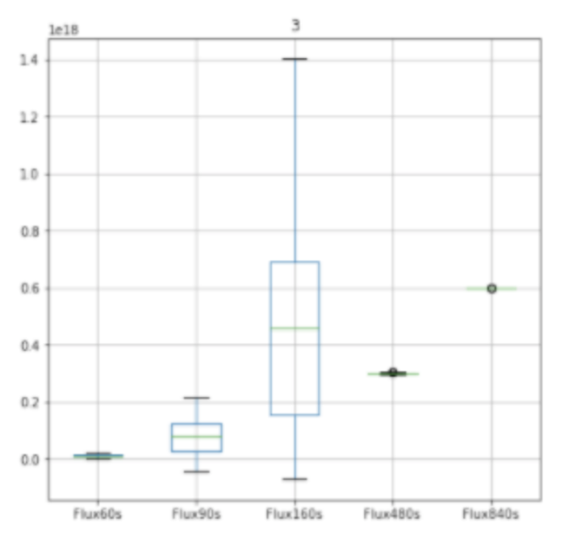
7. 데이터 신뢰성 확인
분석에 들어가기 앞서 Ion_implantation.csv 데이터 이상치 판단을 위해 Box Plot을 이용하여 검토
Ion_implantation.csv – Flux
Ion_implantation 공정
이온 발생기 원리
시간에 따른 Flux(이온량)
(1) Ion_implantation 공정은 웨이퍼에 전기적 성질을 부여하는 공정
(2) 이온발생기는 연쇄 반응을 통해 이온을 발생시키는 장비
(3) Flux 90s , Flus 160s의 과도한 분포는 공정 장비의 원리에서 생기는 자연스러운 과정
Key Findings
Flux Data에서 나타나는 불규칙한 데이터 분포는 공정 장비의 특성이므로 이상치 조정을 실시하지 않음

Slide 23
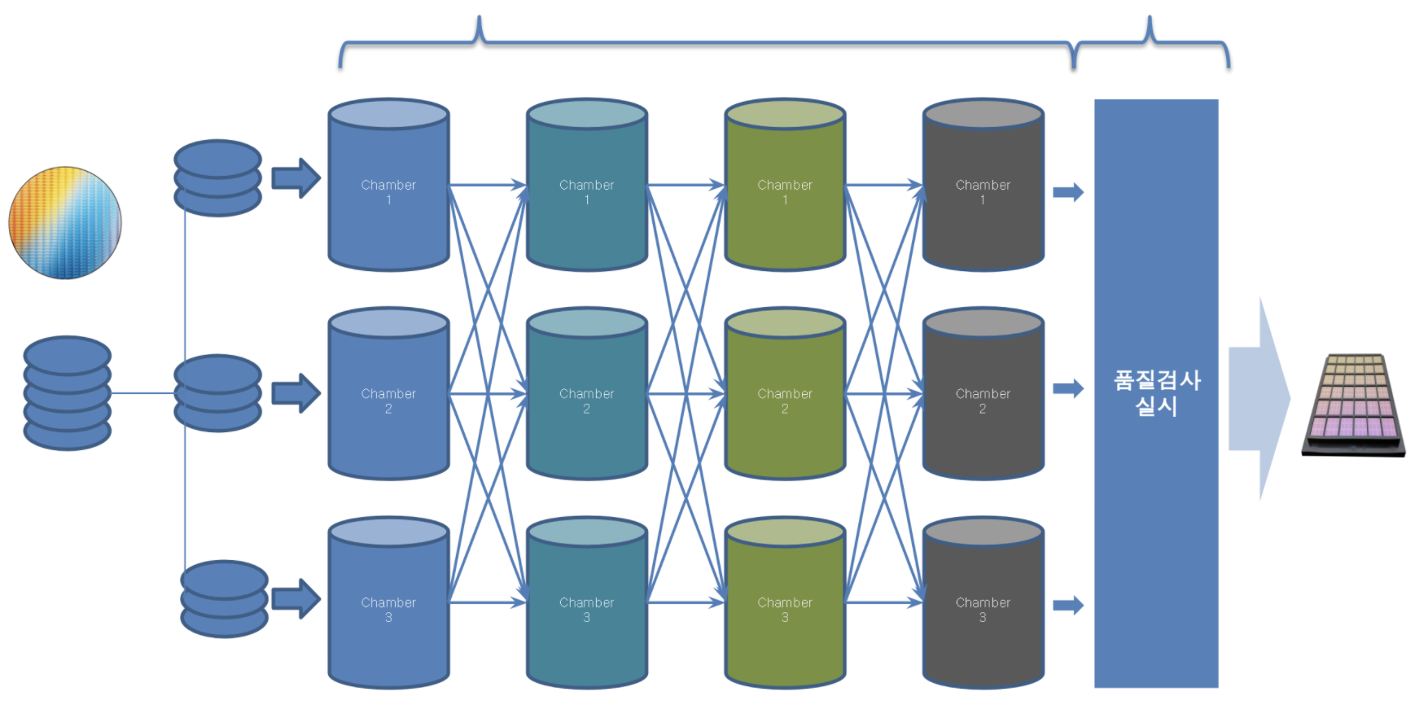
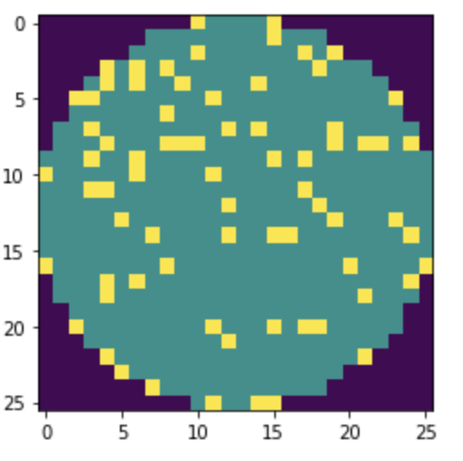
7. 데이터 정제 과정
기존 데이터 칼럼의 변수 특성을 고려하여 새로운 파생 변수를 생성
파생 변수 생성
path
etching rate
Edge Error
Chamber_Num(공통 변수) 이용
: Process별 Chamber Number, 현 공정에 총 3개의 Chamber가 존재
=> 각 웨이퍼들의 Chamber Flow를 Path라는 새로운 파생 변수를 생성하여 최적 경로를 탐색하거나 Chamber Flow 별 과부하 확인
Thin Film (PR, 산화막 제거 깊이) 이용
: Etching 실시 (10~40)분 후 Thin Film 두께 [nm]
=> Etching 공정을 통해 단위시간 당 etching 속도를 측졍하여 Etching Rate라는 새로운 변수로 정의하고, 제거되는 속도와 불량률과의 관계를 확인
Waper Map 이용
=> 반도체의 웨이퍼는 가장자리일수록 구조물에 가해지는 스트레스가 강해 웨이퍼가 휘어지는 warpage 현상이 일어난다. 따라서, 불량률과의 관계가 있다고 판단하여 이를 규명하기 위해 Edge와 Center를 구분하여 분석할 예정
Key Findings
기존 변수들을 조합하여 새로운 파생 변수 생성을 만들어 불량률과의 상관관계 및 모델의 성능을 높임

Slide 24
8. 분석 계획 수립
목적 | 분석계획
 | 분석방법 | 분석내용
공정의 이상 발생현황 확인 | C관리도 | 공정 Path별 관리도 확인을 통한 안정적인 공정과 불안정한 공정 확인 공정 path 별 웨이퍼 불량 개수 실시간 모니터링
이상/안정 공정 별 불량에 영향을 주는 운전 조건 확인 | Box Plot | 이상공정과 안정공정 그룹 간 평균 차이를 boxplot을 통해 확인 불량 발생에 영향을 주는 주요 파라미터 규명
 | 2-Sample-t-test | 이상공정과 안정공정 그룹 간 평균 차이를 통계적으로 검정 불량 발생에 영향을 주는 주요 파라미터 규명
Chamber path 별 부하 현황 확인 | 막대 그래프 | Chamber path 별 부하 현황 및 추세 확인
각 변수의 분포 및 단일 변수 특성 파악 | 산점도 분석 | 공정별 변수 데이터를 산점도를 통해 분포와 선형성에 대해 파악
 | Box Plot 분석 | Box Plot을 통해 공정 변수별 이상치 및 챔버별 분포의 차이에 대해 파악
 | 막대그래프 분석 | 공정별 데이터를 히스토그램을 통해 정규성을 확인
 | 상관 분석 | 공정별 목표변수에 대해 공정 변수의 상관관계에 대해 분석하여 중요 변수를 확인
 | ANOVA 분석 | ANOVA 분석을 통해 목표변수에 대한 P-value와 변수중요도를 확인
실리콘 웨이퍼 단위 불량률 예측모델 개발 | Logistic Regression | 실리콘 웨이퍼 불량에 영향을 미치는 주요인자 확인 및 실시간 불량 확률 확인
 | Decision Tree
 | Random Forest
 | Gradient Boosting
 | XGBoost

Slide 25
결측치 확인 및 처리 - 결측치 확인: isnull().sum() & missingno 그래프 등을 통해 확인
이상치 확인 및 처리 - boxplot 및 outlier 함수로 이상치 확인 - 이상치 확인 후 어떻게 처리할 것인지를 판단 : 왜 이것이 이상치인가(앞서 공부한 도메인 지식 바탕으로 판단, 이를테면 해당 변수는 일반적인 기준 범위를 넘어섰기 때문에 이상치이다, 혹은 값은 높지만 불량에 요인을 강하게 미치는 변수이기 때문에 함부로 값을 조정하지 않을 것이다 라는 나름의 판단 필요)
범주형 변수 - countplot, nunique, unique, value_counts 등을 통해서 변수의 특성 확인 필요
수치형 변수 - 분포 확인(hist plot) - 값의 범위 확인

Slide 26
9. 데이터 정제 방안 수립
결측치 처리 - 모델을 설계해서 예측값으로 대체하는 것이 일반적 - 값을 채우지 않고 버려야 한다면 왜 버려야 하는지에 대한 근거 구축
이상치 처리 - (1) 왜 이상치인가/이상치가 아닌가, (2) 이 값을 어떻게 조정해야 하는가? (그냥 사분위수 값 내로 맞추는 것이 아니라, 값을 조정하지 않을 수도 있음. 그렇다면 왜 그래야 하는지에 대한 이유 필요.) cf. 이상치가 발생한 변수에 대해서는 해당 변수가 가져야 하는 일반적인 범위를 제시할 것
파생변수 생성 - 분석의 방향성(불량을 일으키는 요인을 파악하고, 그것을 잡아낼 것이다)을 고려하였을 때 어떤 파생변수가 필요한가를 고민할 것.

Slide 27
팀 - 대호, 정용: Oxidation, Ion_Implantation - 효림, 경찬: Photo_softbake & Photo_lithography - 나희, 윤슬: Etching, Ion_Implantation(교차검증 할 것임) - all: Quality Inspection 활용방안 고민 - 지현: PPT 전반적 수정, 템플릿 만들고 전반적 분석 프로세스 및 방향 설정, 분석 활용방안 고민
2. 내일 회의 PM 4:00 (2시간 진행 예정) - 각 공정에 대한 설명은 생략(내일까지 모두가 4공정에 대해서 이해를 했다는 가정) - 결측치 확인, 이상치 확인 결과 보여줄 것 - 이상치 값 어떻게 처리할 것인지(왜 이상치인가, 어떻게 값을 조정할 것인가를 나름 판단해서 근거 만들 것) => 공통적으로 논의할 사항 - 파생변수 생성방안 논의 (path 구분 변수를 만들 것임) => 공통적으로 논의할 사항
3. 논의한 바를 바탕으로 일요일 PM 4:00까지 최종 PPT를 완성할 예정. => 교수님께 질의할 내용 정리 필요
4. 우리의 목표를 기반으로, “불량을 어떻게 파악할 것인가, 실시간 모니터링 체계를 어떻게 구축할 수 있을 것인가”에 대한 고민 필요. 더불어 이후 진행할 EDA(어떤 변수를 시각화 할 것인가, 어떤 가설을 세울 수 있는가, 어떤 모델을 세워서 어떤 것을 예측할 것인가를 고민해야 함)

Slide 28
당부사항
존댓말 쓰기
상대방이 “이렇게 해야 한다”는 생각으로 말하기 보다, -> 상대방이 “이렇게 하도록 만들고 싶다/설득할 것이다” 라는 생각으로 말할 것 -> 설득이 안 되니까 서로 합의가 안 되고 불만이 쌓이고 회의가 길어짐 -> 조율이 20분을 넘어가도 안 될 시 임의로 방향성 설정해서 진행할 것임
내일 오후 4시까지 주피터 노트북 작업파일 html로 다운로드해서 보낼 것.

